Slide 1
Material de Ayuda - Algoritmos Warshall y Floyd
Lenguajes Formales y Autómatas - Diego Orbe

Slide 2
Parte I: Algoritmo de Warshall
Objetivo: Dada una relación R definida sobre un conjunto S, el algoritmo de Warshall nos ayuda a encontrar la clausura transitiva de R, es decir: t(R).
Antes de comenzar con el algoritmo en sí, recordemos como se definen las matrices de adyacencia.
Dada una relación R sobre S, definimos una matriz M de SxS dimensiones donde:
Si (a,b) pertenece a R, entonces M[a,b] = 1
En caso contrario, M[a,b] = 0
Veamos un ejemplo..

Slide 3
Ejemplo a resolver
Dado el conjunto S = {1, 2, 3, 4}, tenemos la relación R definida como:
R = {(1,1), (2,3), (3,4), (3,1), (1,4)}
Luego podemos representar a R como una matriz o un grafo:
1 | 0 | 0 | 1
0 | 0 | 1 | 0
1 | 0 | 0 | 1
0 | 0 | 1 | 0
1
2
3
4
Matriz de Adyacencia
Grafo

Slide 4
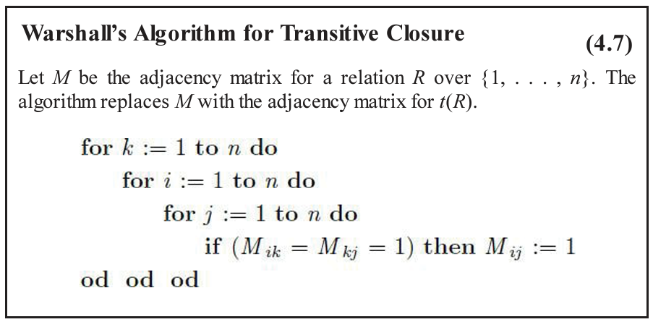
Entendiendo el Algoritmo de Warshall
1 | 0 | 0 | 1
0 | 0 | 1 | 0
1 | 0 | 0 | 1
0 | 0 | 1 | 0
Matriz de Adyacencia
Entendamos cada parte del algoritmo…

Slide 5
Entendiendo el Algoritmo de Warshall
1 | 0 | 0 | 1
0 | 0 | 1 | 0
1 | 0 | 0 | 1
0 | 0 | 1 | 0
Matriz de Adyacencia
M
En primera medida, el algoritmo recibe una matriz de adyacencia M para una relación R sobre S = {1, 2, 3, 4}
Luego, el algoritmo modifica dicha matriz M para obtener t(R)

Slide 6
Entendiendo el Algoritmo de Warshall
1 | 0 | 0 | 1
0 | 0 | 1 | 0
1 | 0 | 0 | 1
0 | 0 | 1 | 0
Matriz de Adyacencia
M
I
k
Punto intermedio
En este ciclo-for, se define un elemento k de la relación que va a servir como “pivot” o punto intermedio entre dos nodos.
j

Slide 7
Entendiendo el Algoritmo de Warshall
1 | 0 | 0 | 1
0 | 0 | 1 | 0
1 | 0 | 0 | 1
0 | 0 | 1 | 0
Matriz de Adyacencia
M
i | j | M[i,j]
1 | 1 | 1
1 | 2 | 0
1 | 3 | 0
…
2 | 1 | 0
Luego, estos ciclos anidados permiten recorrer cada elemento de la matriz

Slide 8
Entendiendo el Algoritmo de Warshall
1 | 0 | 0 | 1
0 | 0 | 1 | 0
1 | 0 | 0 | 1
0 | 0 | 1 | 0
Matriz de Adyacencia
M
Por ejemplo:
Sea i = 2, j = 4 y k = 1
M[i, k] = 0
M[k, j] = 1
M[i,j] queda igual que antes, M[i,j] = 0
Para cada elemento de la matriz verifica:
Si (i,k) ∊ R ⋀ (k,j) ∊ R → (i,j) ∊ R
M[i,k] = 1
M[k,j] = 1
Asigno 1 a M[i,j]

Slide 9
Entendiendo el Algoritmo de Warshall
1 | 0 | 0 | 1
0 | 0 | 1 | 0 1
1 | 0 | 0 | 1
0 | 0 | 1 | 0
Matriz de Adyacencia
M
Sin embargo
Sea i = 2, j = 4 y k = 3
M[i, k] = 1
M[k, j] = 1
M[i,j] cambia su valor
M[i,j] = 1
Para cada elemento de la matriz verifica:
Si (i,k) ∊ R ⋀ (k,j) ∊ R → (i,j) ∊ R
M[i,k] = 1
M[k,j] = 1
Asigno 1 a M[i,j]

Slide 10
Resolvamos el Ejemplo
1 | 0 | 0 | 1
0 | 0 | 1 | 0
1 | 0 | 0 | 1
0 | 0 | 1 | 0
Primero hacemos la traza para k = 1:
K | I | J | M[i,k] y M[k,i] | M[i,j]
1 | 1 | 1 | 1 y 1 | 1
 |  | 2 | 1 y 0 | 0
 |  | 3 | 1 y 0 | 0
 |  | 4 | 1 y 1 | 1
 | 2 | 1 | 0 y 1 | 0
 |  | 2 | 0 y 0 | 0
 |  | … | ..
Matriz de Adyacencia
M
Ejercicio:
Seguir completando la tabla

Slide 11
Resolvamos el Ejemplo
Primero hacemos la traza para k = 1:
1 | 0 | 0 | 1
0 | 0 | 1 | 0
1 | 0 | 0 | 1
0 | 0 | 1 | 0
1 | 0 | 0 | 1
0 | 0 | 1 | 0
1 | 0 | 0 | 1
0 | 0 | 1 | 0
Matriz de Adyacencia
M
Matriz de Adyacencia
M Modificada
Con k = 1 no hubieron modificaciones.

Slide 12
Resolvamos el Ejemplo
Importante
En este caso, para cualquier i se cumple que M[i,k] = 0… Por lo tanto, la matriz M si o si será igual a M en esta iteración.
Primero hacemos la traza para k = 2:
1 | 0 | 0 | 1
0 | 0 | 1 | 0
1 | 0 | 0 | 1
0 | 0 | 1 | 0
1 | 0 | 0 | 1
0 | 0 | 1 | 0
1 | 0 | 0 | 1
0 | 0 | 1 | 0
Matriz de Adyacencia
M
Matriz de Adyacencia
M Modificada
Con k = 2 no hubieron modificaciones.

Slide 13
Resolvamos el Ejemplo
En este caso:
(2,1) y (2,4) se agregan a t(R)
(4,1) y (4,4) se agregan a t(R)
Primero hacemos la traza para k = 3:
1 | 0 | 0 | 1
0 | 0 | 1 | 0
1 | 0 | 0 | 1
0 | 0 | 1 | 0
1 | 0 | 0 | 1
1 | 0 | 1 | 1
1 | 0 | 0 | 1
1 | 0 | 1 | 1
Matriz de Adyacencia
M
Matriz de Adyacencia
M Modificada

Slide 14
Resolvamos el Ejemplo
En este caso:
(1,3) se agrega a t(R)
(3,3) se agrega a t(R)
Por último, hacemos con k = 4
1 | 0 | 0 | 1
1 | 0 | 1 | 1
1 | 0 | 0 | 1
1 | 0 | 1 | 1
1 | 0 | 1 | 1
1 | 0 | 1 | 1
1 | 0 | 1 | 1
1 | 0 | 1 | 1
Matriz de Adyacencia
M’
Matriz de Adyacencia
M Modificada

Slide 15
Resolvamos el Ejemplo
Verificamos que M = t(R)...
1 | 0 | 1 | 1
1 | 0 | 1 | 1
1 | 0 | 1 | 1
1 | 0 | 1 | 1
1
2
3
4
Matriz de Adyacencia
M Modificada
Grafo
Como podemos observar, el resultado obtenido es el correcto.
M = t(R)

Slide 16
Parte II: Algoritmo de Floyd
Objetivo: Dada una matriz de adyacencia con pesos, el algoritmo de Floyd nos permite calcular el costo mínimo entre cada par de nodos.
En este caso, dado un conjunto de nodos S = {1, 2,..., n} definiremos una matriz M donde:
M[i, i] = 0 → el costo de ir de un nodo a sí mismo es siempre 0
M[i, j] = n → si existe un arco desde i a j con costo n.
M[i, j] = ∞ → en caso contrario.
Notemos que cualquier n será menos costoso que ∞ y que cualquier n será más costoso que 0.

Slide 17
Ejemplo a resolver
1
0 | 5 | ∞ | 2 | ∞
∞ | 0 | 2 | ∞ | ∞
3 | ∞ | 0 | ∞ | 7
∞ | ∞ | 4 | 0 | 1
1 | 3 | ∞ | ∞ | 0
1
5
3
5
2
2
3
2
1
7
4
3
4
Matriz de Adyacencia Ponderada

Slide 18
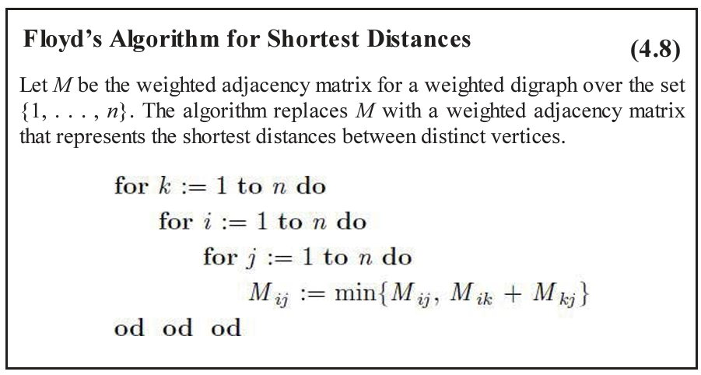
Entendiendo el Algoritmo
El algoritmo de Floyd tiene varias similitudes al de Warshall:
En ambos el resultado se obtiene modificando M.
En ambos casos, se recorre la matriz M por filas y columnas.
Por último, en este algoritmo también se define un pivot o punto intermedio entre dos nodos.
Veamos su intuición en la siguiente diapositiva.

